Slide 1
Chapter 3:
Introduction to Physical Layer

Slide 2
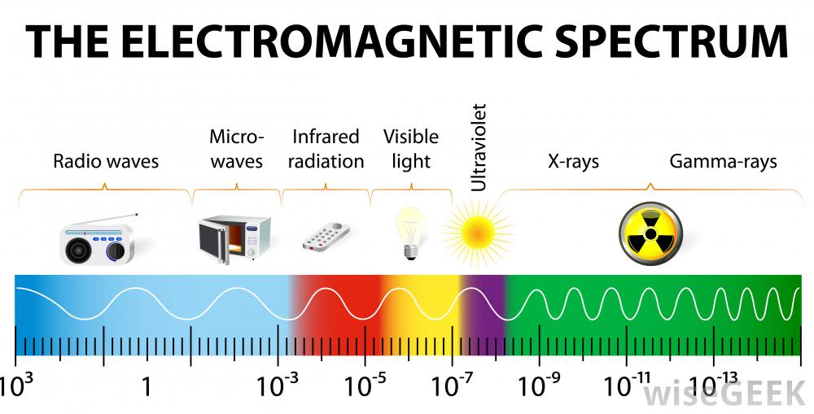
1. DATA AND SIGNALS
หน้าที่หลักประการหนึ่งของชั้นกายภาพคือการย้ายข้อมูลในรูปแบบของสัญญาณแม่เหล็กไฟฟ้าผ่านสื่อการส่งข้อมูล

Slide 3
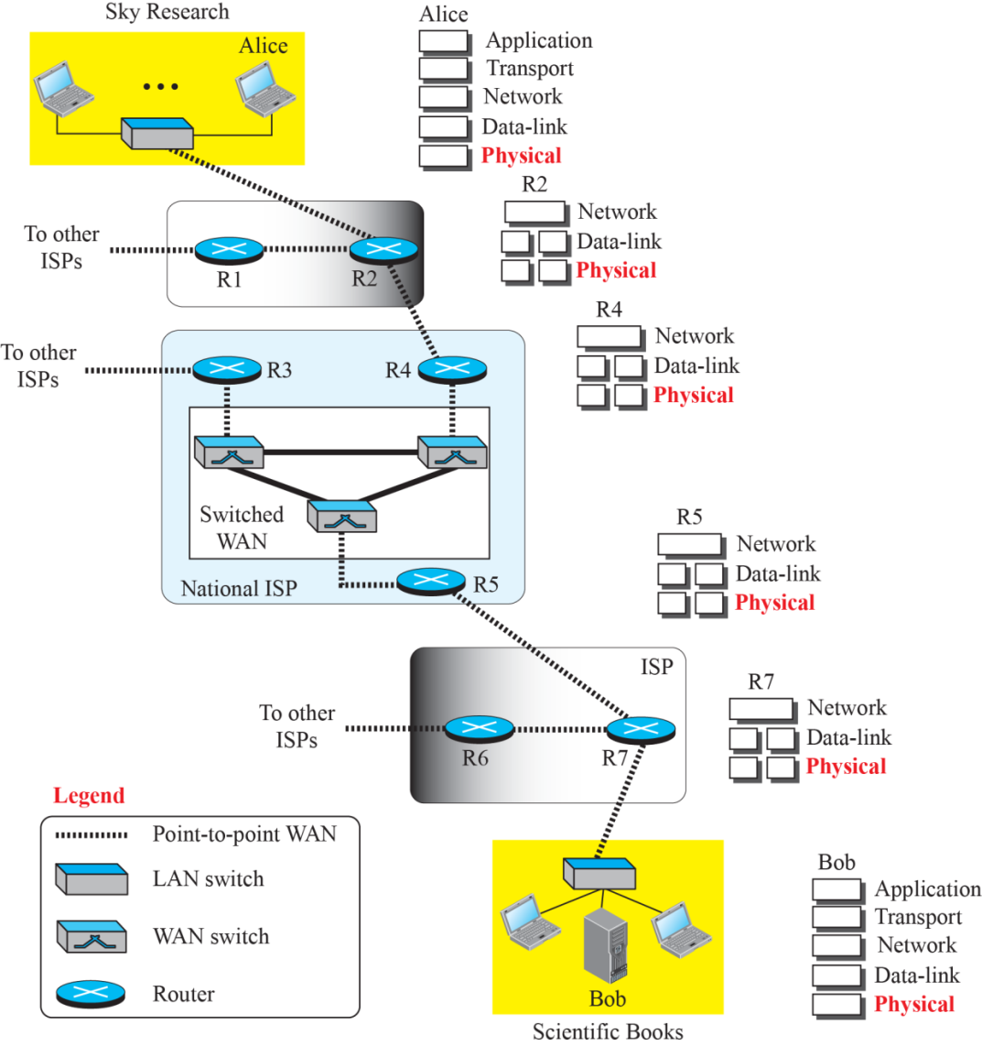
Communication at the physical layer

Slide 4
Analog and Digital Data
คำว่าข้อมูลอนาล็อก หมายถึงข้อมูลที่ต่อเนื่อง
  ข้อมูลอนาล็อก เช่น เสียงที่เปล่งออกมาจากเสียงพูดของมนุษย์ มีค่าต่อเนื่อง
ข้อมูลดิจิทัล หมายถึง ข้อมูลที่มีสถานะแยกจากกันตัวอย่างเช่น ข้อมูลจะถูกเก็บไว้ในหน่วยความจำคอมพิวเตอร์ในรูปแบบ 0 และ 1
  ตัวอย่างเช่น ข้อมูลจะถูกเก็บไว้ในหน่วยความจำคอมพิวเตอร์ในรูปแบบ 0 และ 1.

Slide 5
Analog and Digital Signals
สัญญาณแอนะล็อกมีระดับความเข้มที่ไม่จำกัดจำนวนในช่วงเวลาหนึ่ง เมื่อคลื่นเคลื่อนที่จากค่า A ไปยังค่า B คลื่นจะเคลื่อนที่ผ่านและมีค่าจำนวนไม่จำกัดตลอดเส้นทาง
ในทางกลับกัน สัญญาณดิจิทัลสามารถมีค่าที่กำหนดได้เพียงจำนวนจำกัด แม้ว่าแต่ละค่าจะเป็นตัวเลขใดก็ได้ แต่บ่อยครั้งที่ค่าเหล่านี้มักจะมีค่าเพียง 1 กับ 0 เท่านั้น
Notes:
Infinitely = อย่างไม่จำกัด
Intensity = ความหนาแน่น

Slide 6
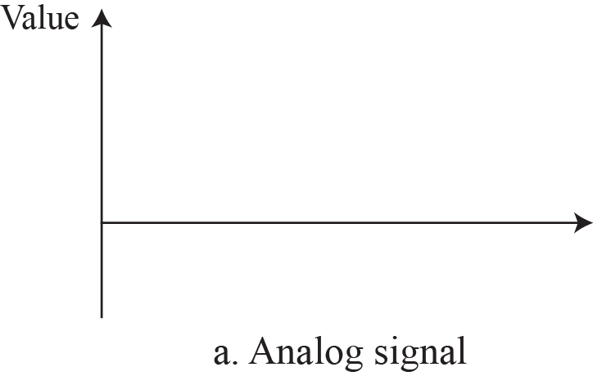
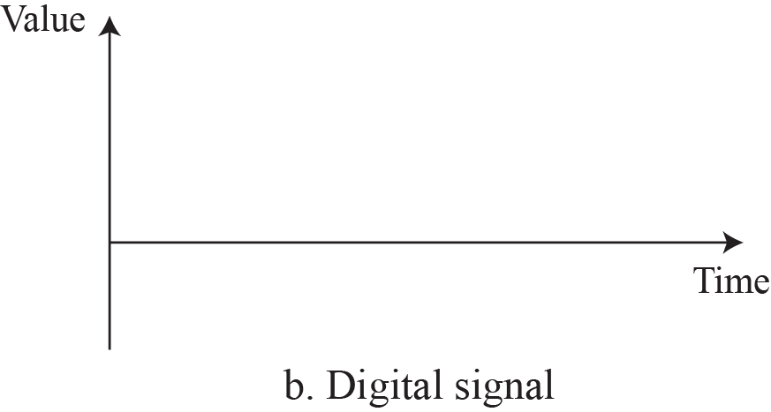
Comparison of analog and digital signals

Slide 7
Periodic and Nonperiodic Signals
สัญญาณแบบคาบจะสมบูรณ์ตามรูปแบบภายในกรอบเวลาที่วัดได้ เรียกว่า คาบ และทำซ้ำรูปแบบนั้นในช่วงเวลาเดียวกันที่ตามมา
การสมบูรณ์ตามรูปแบบหนึ่งเรียกว่า วัฏจักร
สัญญาณแบบไม่คาบ (ไม่มีคาบ) จะเปลี่ยนแปลงโดยไม่แสดงรูปแบบหรือวัฏจักรที่ซ้ำกันเมื่อเวลาผ่านไป
Notes:
Periodic (ADJ) = เป็นช่วงเวลา
Period (N) = จุด, ระยะเวลา

Slide 8
Periodic Signals

Slide 9
Aperiodic Signals

Slide 10
2. PERIODIC ANALOG SIGNALS
สัญญาณแอนะล็อกแบบคาบสามารถจำแนกได้เป็นสัญญาณแบบง่ายหรือแบบผสม
สัญญาณแอนะล็อกแบบคาบอย่างง่าย หรือที่เรียกว่าคลื่นไซน์ ไม่สามารถแยกย่อยเป็นสัญญาณแบบง่ายได้
สัญญาณแอนะล็อกแบบคาบผสมประกอบด้วยคลื่นไซน์หลายคลื่น
Notes:
Composite = ประกอบขึ้น
decomposed = ซึ่งจำแนก

Slide 11

Sine Wave

Slide 12
Peak Amplitude
แอมพลิจูดสูงสุดของสัญญาณคือค่าสัมบูรณ์ของความเข้มสูงสุดของสัญญาณ ซึ่งแปรผันตามพลังงานที่สัญญาณนั้นส่งผ่าน
สำหรับสัญญาณไฟฟ้า แอมพลิจูดสูงสุดมักวัดเป็นโวลต์
Notes:
Peak = จุดสูงสุด
Amplitude = ความกว้าง
proportional = ตามสว่าง

Slide 13
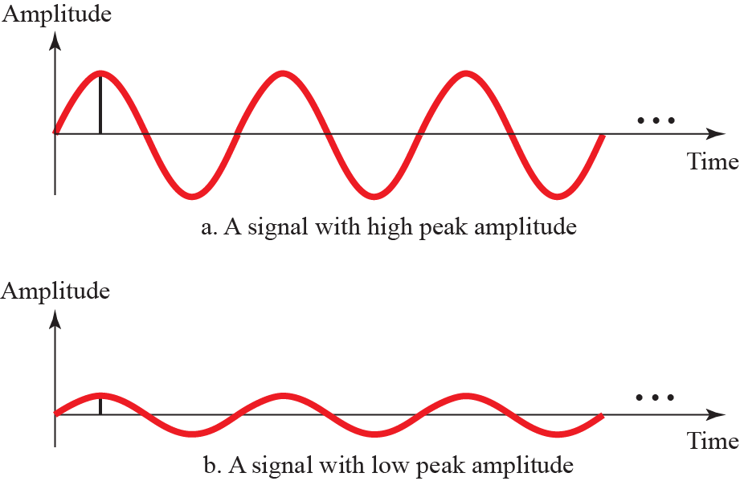
Two signals with two different amplitudes

Slide 14
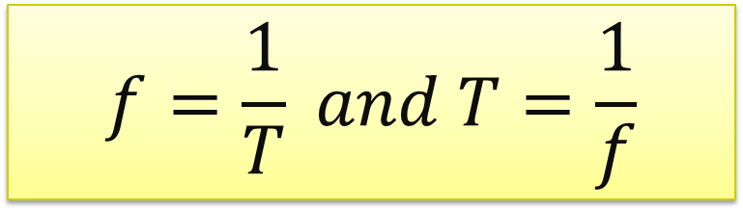
Period and Frequency
คาบ หมายถึง จำนวนเวลาเป็นวินาทีที่สัญญาณต้องใช้ในการจบ 1 รอบ
ความถี่ หมายถึง จำนวนคาบใน 1 วินาที คาบคือค่าผกผันของความถี่ และความถี่คือค่าผกผันของคาบ ดังแสดงในสูตรต่อไปนี้
$$f=\frac{1}{T} and T=\frac{1}{f}$$

Slide 15
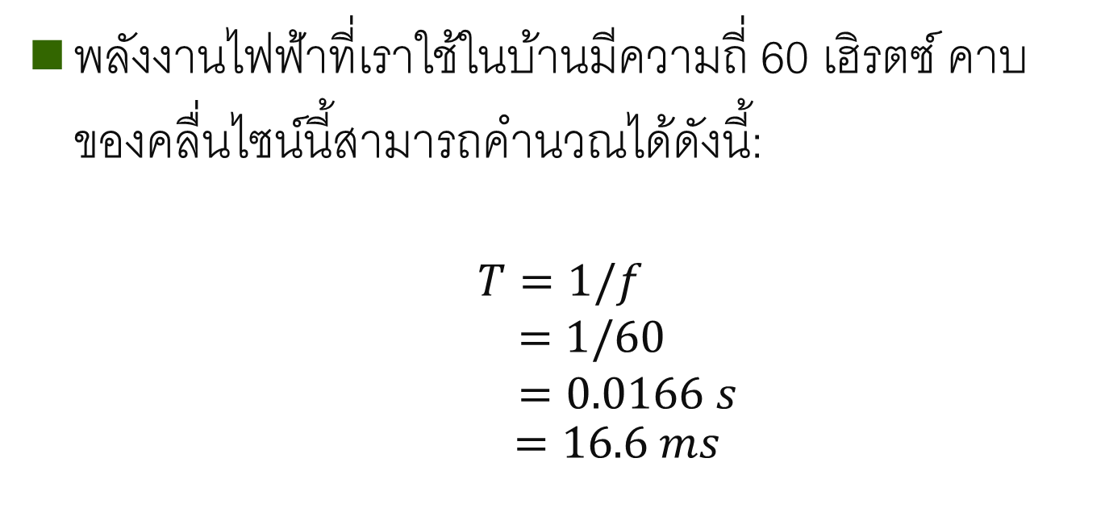
Example 3.1
พลังงานไฟฟ้าที่เราใช้ในบ้านมีความถี่ 60 เฮิรตซ์ คาบของคลื่นไซน์นี้สามารถคำนวณได้ดังนี้:
$$T=1/f$$
$$=1/60$$
$$=0.0166 s$$
$$=16.6 ms$$

Slide 16
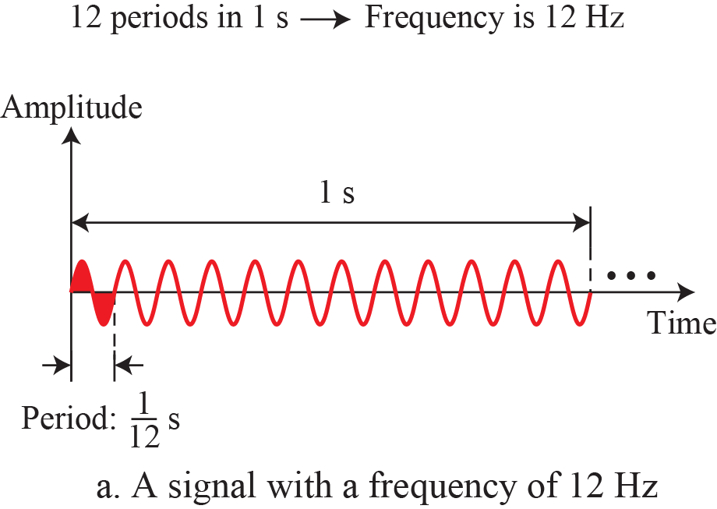
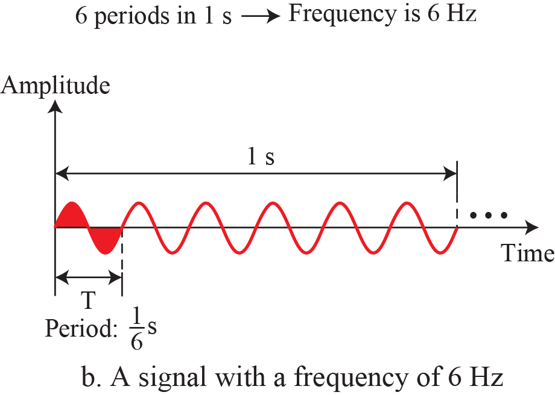
Two signals with the same amplitude and phase, but different frequencies

Slide 17
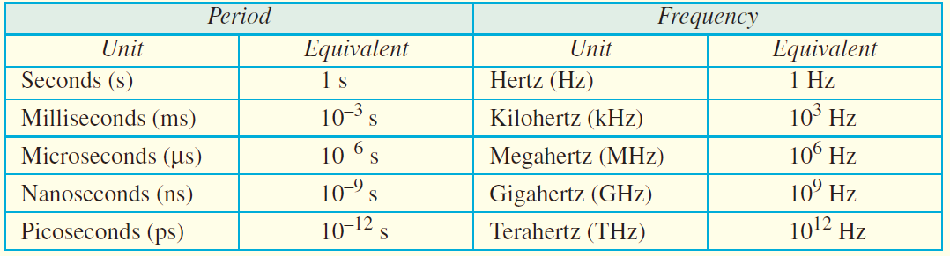
Units of period and frequency

Slide 18
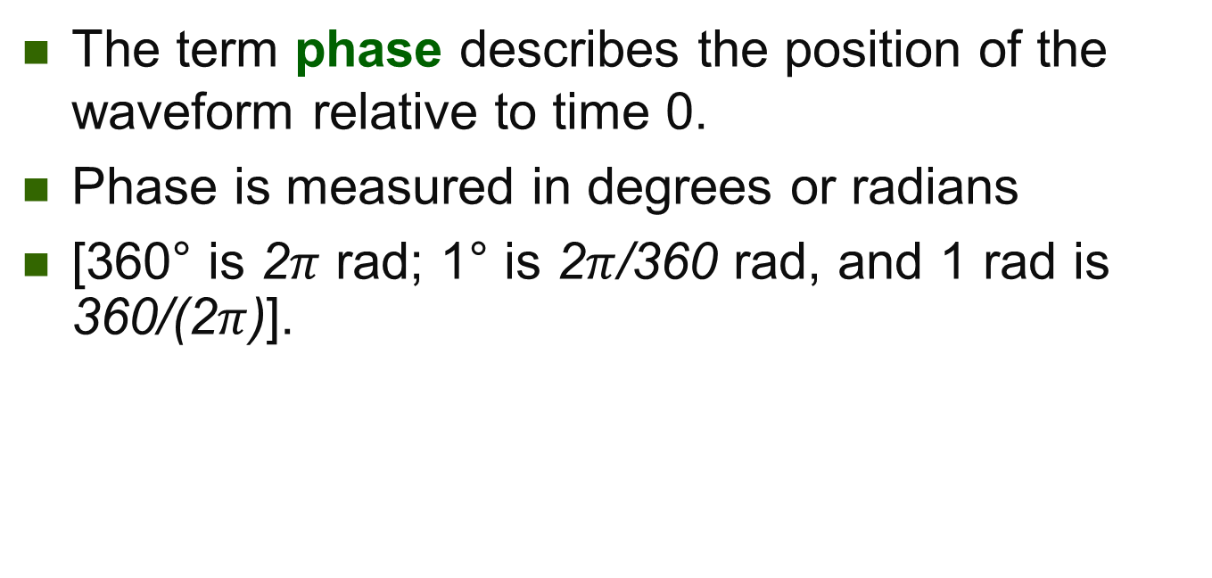
Phase
The term phase describes the position of the waveform relative to time 0.
Phase is measured in degrees or radians
[360° is 2$π$ rad; 1° is 2$π$/360 rad, and 1 rad is 360/(2$π$)].

Slide 19
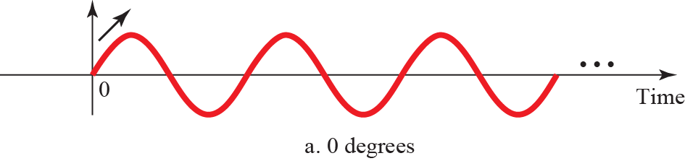
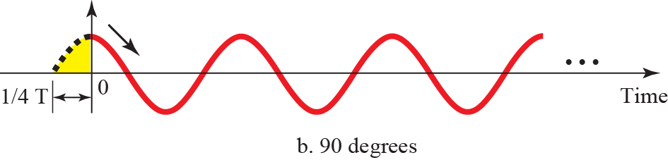
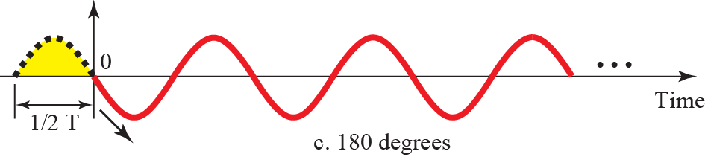
Three sine waves with the same amplitude and frequency, but different phases
Notes:
Phase 0 = 0 -> 0; not shifted
Phase 90 = 0 -> 90; shifted 90 or ¼ cycle
Phase 180 = 0 -> 180; shifted 180 or ½ cycle

Slide 20
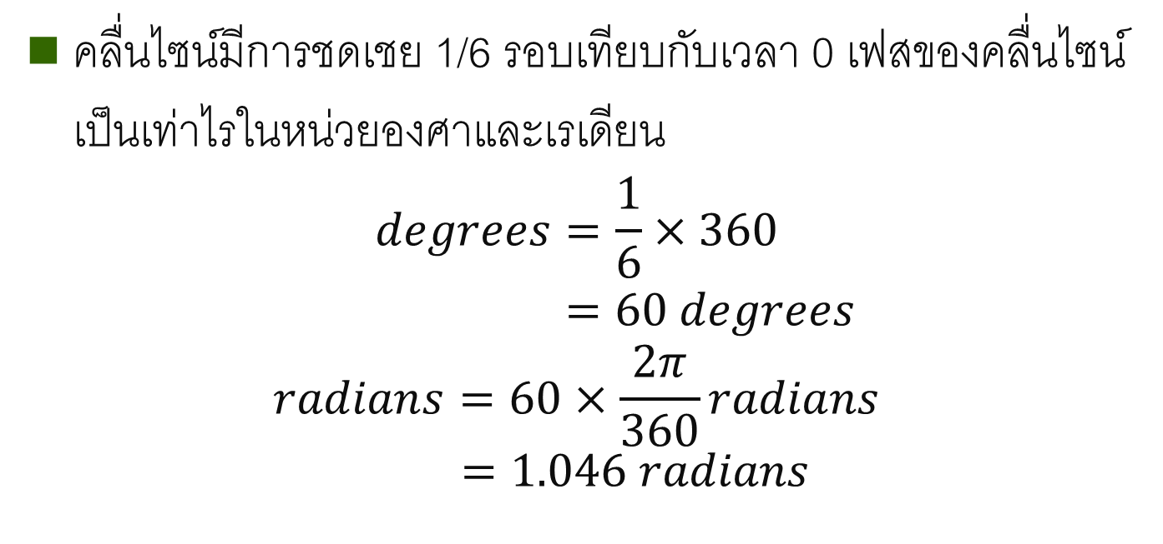
Example 3.2
คลื่นไซน์มีการชดเชย 1/6 รอบเทียบกับเวลา 0 เฟสของคลื่นไซน์เป็นเท่าไรในหน่วยองศาและเรเดียน
$$degrees=\frac{1}{6}×360$$
$$=60 degrees$$
$$radians=60×\frac{2π}{360}radians$$
$$=1.046 radians$$

Slide 21
Phase Change

Slide 22
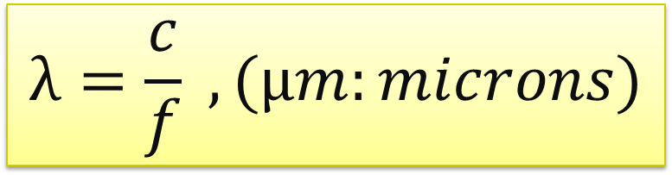
Wavelength
ความยาวคลื่นเป็นลักษณะเฉพาะอีกประการหนึ่งของสัญญาณที่เดินทางผ่านตัวกลางส่งสัญญาณ
หากเราแทนความยาวคลื่นด้วย λ, ความเร็วในการแพร่กระจายด้วย 𝑐 (ความเร็วแสง) และความถี่ด้วย 𝑓 เราจะได้:
$$λ=\frac{c}{f} , (µm:microns)$$

Slide 23
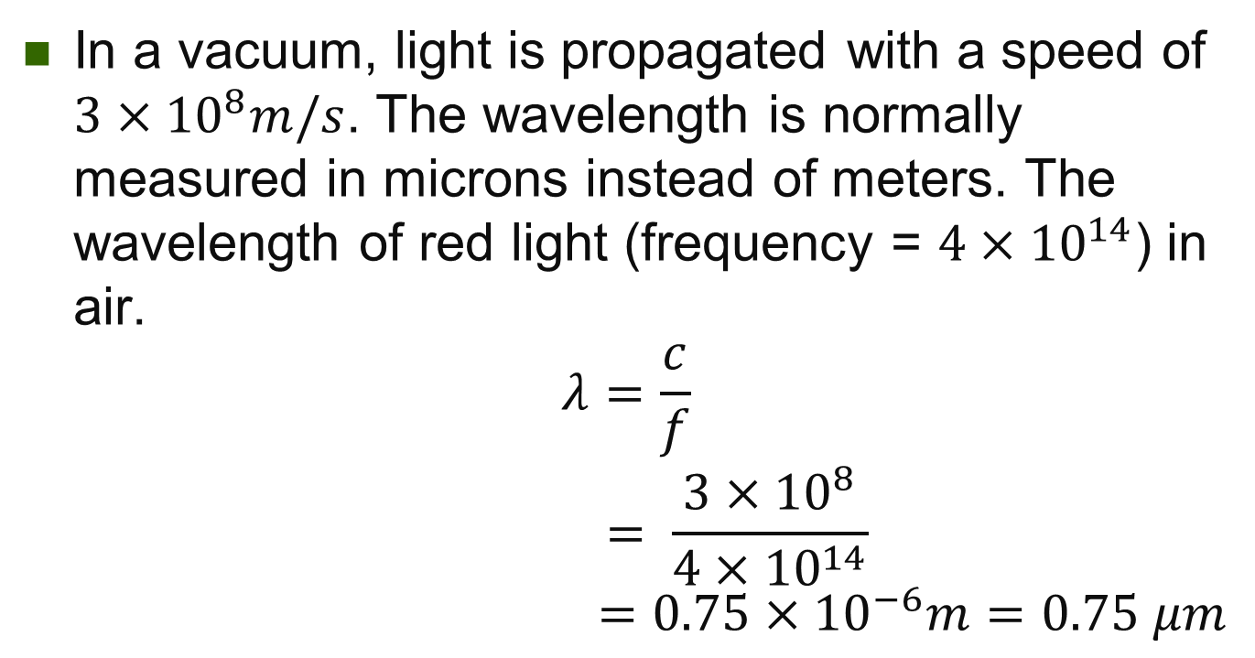
Example 3.3
In a vacuum, light is propagated with a speed of $3×{10}^{8}m/s$. The wavelength is normally measured in microns instead of meters. The wavelength of red light (frequency = $4×{10}^{14}$) in air.
$$λ=\frac{c}{f}$$
$$= \frac{3×{10}^{8}}{4×{10}^{14}}$$
$$=0.75×{10}^{−6}m=0.75 μm$$
Notes:
A coaxial or fiber-optic cable wavelength = 0.5 µm is shorter. Because propagation speed is decreased.

Slide 24
Wavelength and period

Slide 25
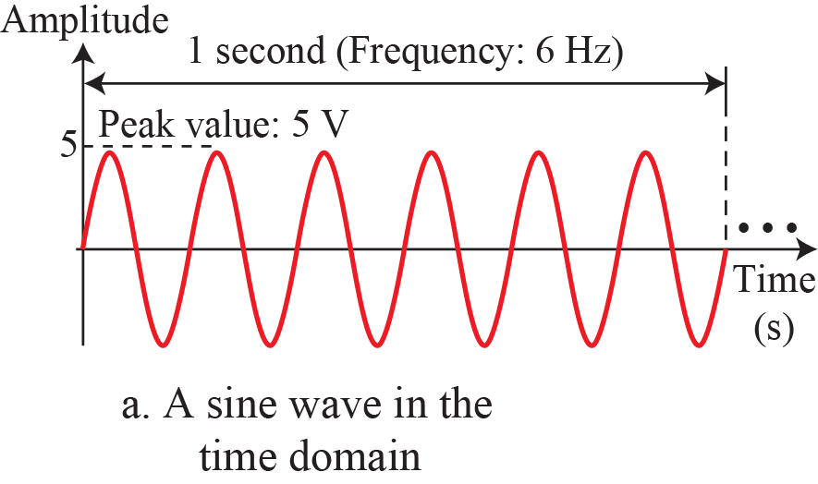
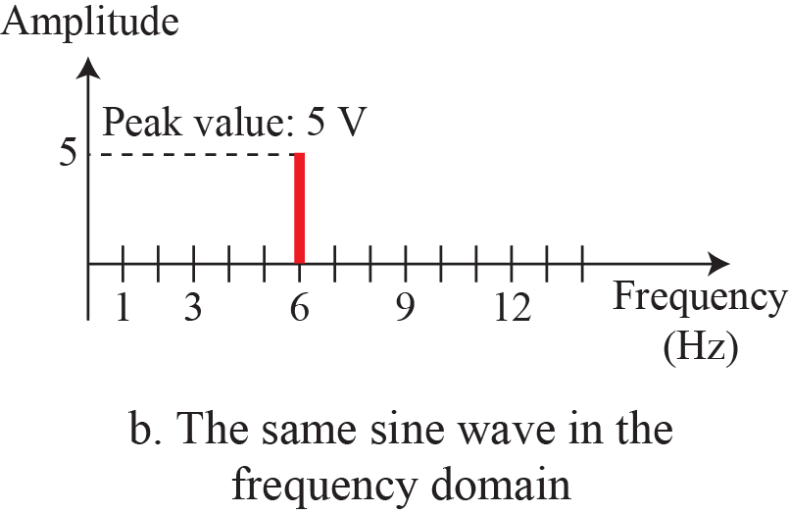
Time and Frequency Domains

Slide 26
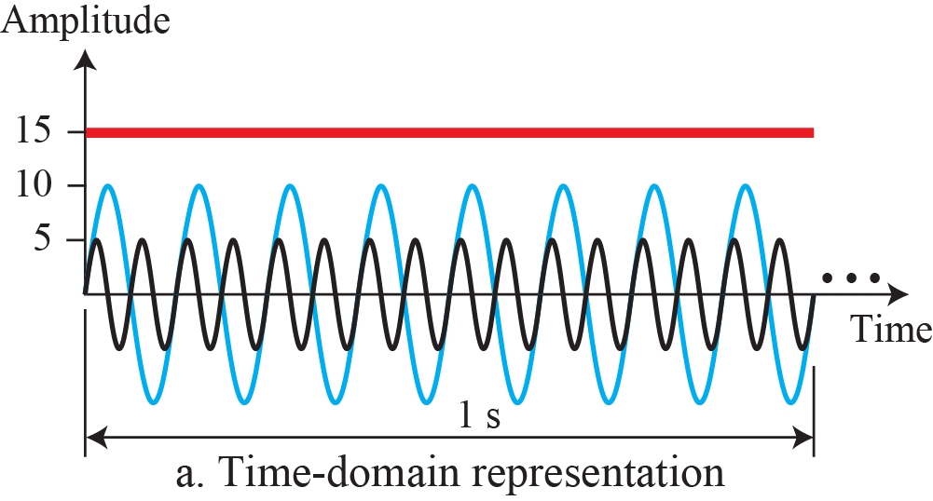
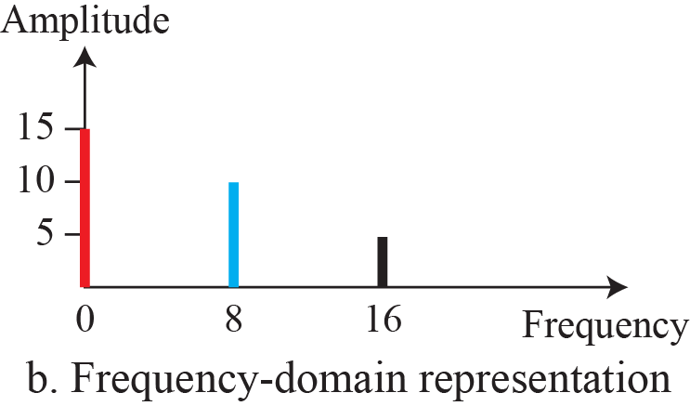
The time domain and frequency domain of three sine waves

Slide 27
Complex Waveform

Slide 28
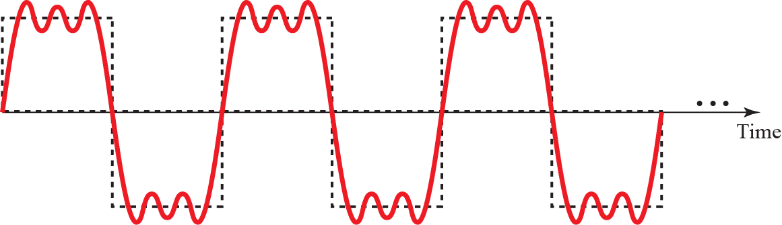
Composite Signals

Slide 29
Decomposition of a composite periodic signal

Slide 30
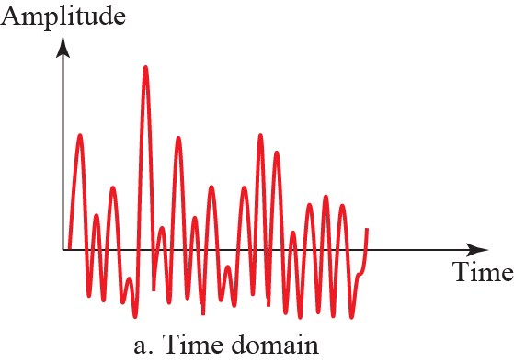
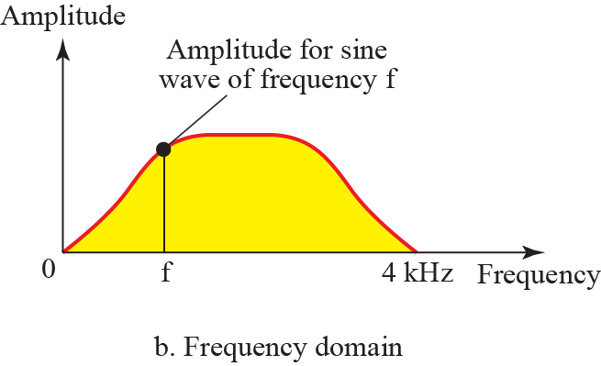
Time and frequency domain of a non-periodic signal

Slide 31
Bandwidth
ช่วงความถี่ที่มีอยู่ในสัญญาณผสมคือแบนด์วิดท์
โดยปกติแล้วแบนด์วิดท์จะเท่ากับผลต่างระหว่างตัวเลขสองตัว
โดยปกติแล้วแบนด์วิดท์จะเท่ากับผลต่างระหว่างตัวเลขสองตัว

Slide 32
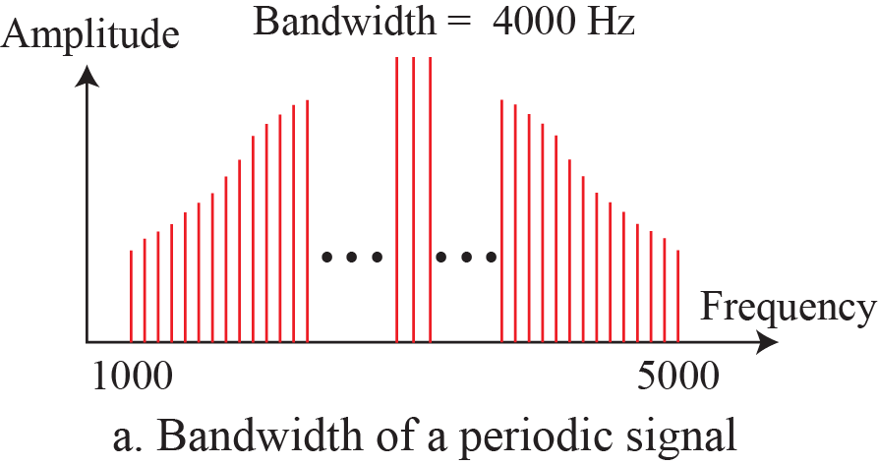
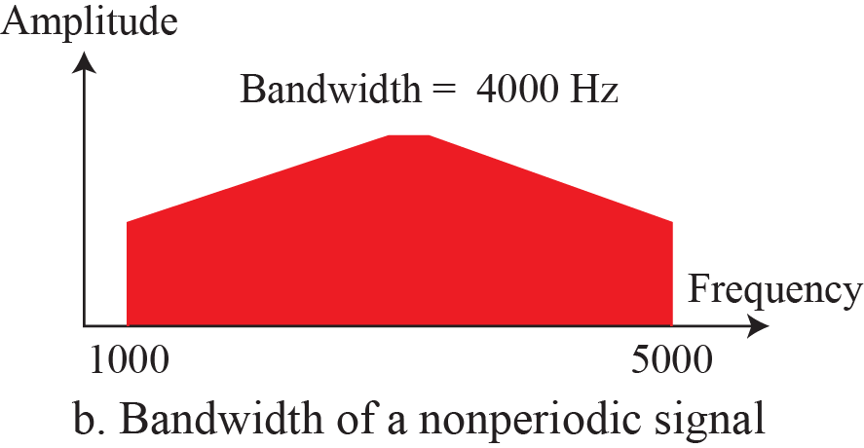
The bandwidth of periodic and nonperiodic composite signals

Slide 33
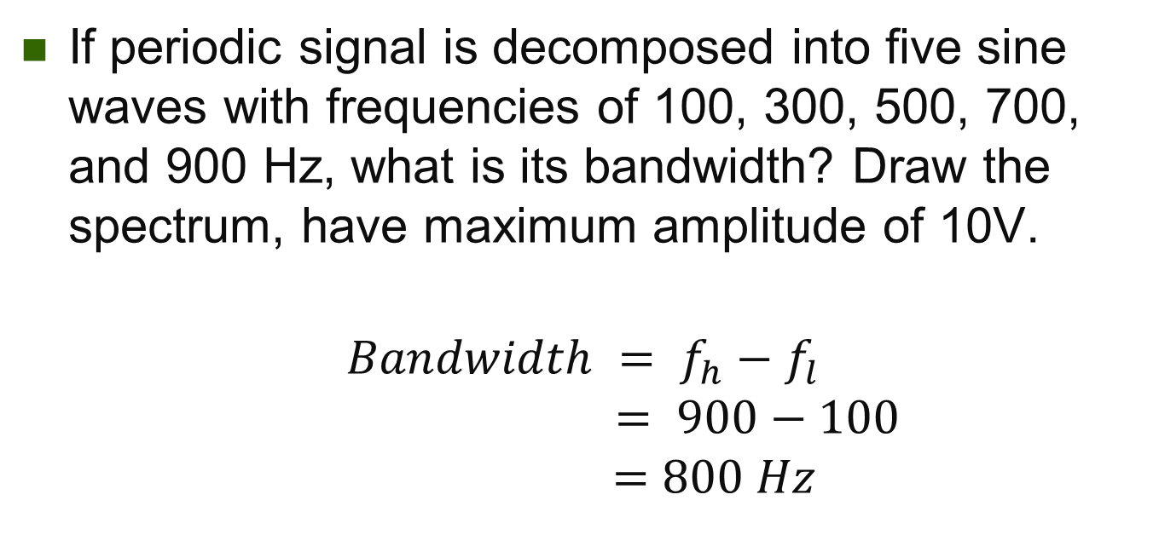
Example 3.4
If periodic signal is decomposed into five sine waves with frequencies of 100, 300, 500, 700, and 900 Hz, what is its bandwidth? Draw the spectrum, have maximum amplitude of 10V.
$$Bandwidth = f_{h}−f_{l}$$
$$= 900−100$$
$$=800 Hz$$

Slide 34
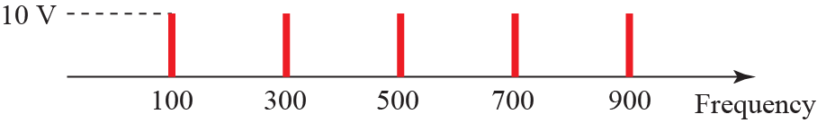


Slide 35
3. DIGITAL SIGNALS
Notes:
8 Levels

Slide 36

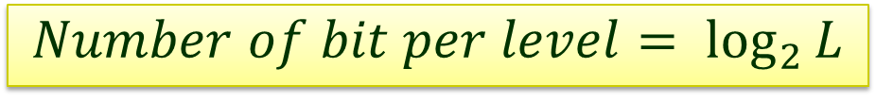
A signal has $L$ levels.
Each level needs$\log_{2}{L}$bits
$$Number of bit per level= \log_{2}{L}$$
Notes:
L = 4, NoBPL = 2
L = 8, NoBPL = 3

Slide 37
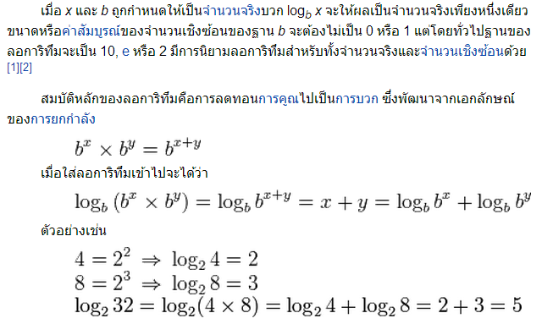
Logarithm
Link: http://th.wikipedia.org/wiki/ลอการิทึม

Slide 38
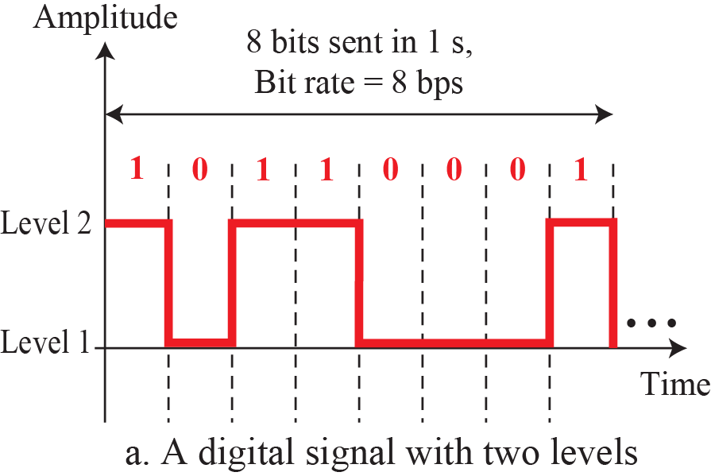
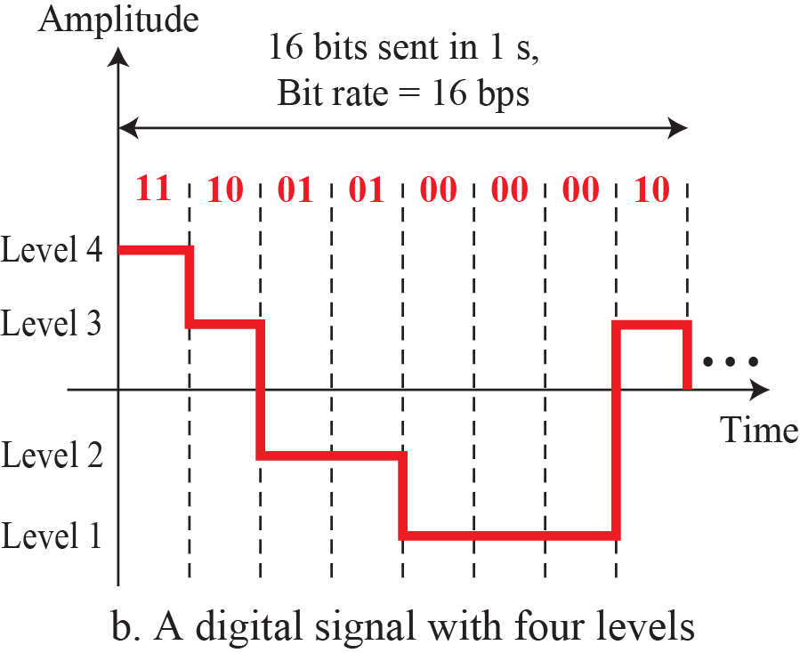
Two digital signals: one with two signal levels and the other with four signal levels

Slide 39
Bit Rate
สัญญาณดิจิทัลส่วนใหญ่ไม่มีคาบ (nonperiodic) ดังนั้นคาบและความถี่จึงไม่ใช่ลักษณะเฉพาะที่เหมาะสม มีการใช้คำอื่นแทนความถี่ (bit rate) เพื่ออธิบายสัญญาณดิจิทัล
อัตราบิตคือจำนวนบิตที่ส่งในหน่วย 1 วินาที ซึ่งแสดงเป็นบิตต่อวินาที (bps)
Notes:
appropriate = เหมาะสม
Another = อื่น
describe (ดิส-ไคร) = บรรยาย
expressed = แสดง

Slide 40
Bit Rate and Bit Interval

Slide 41
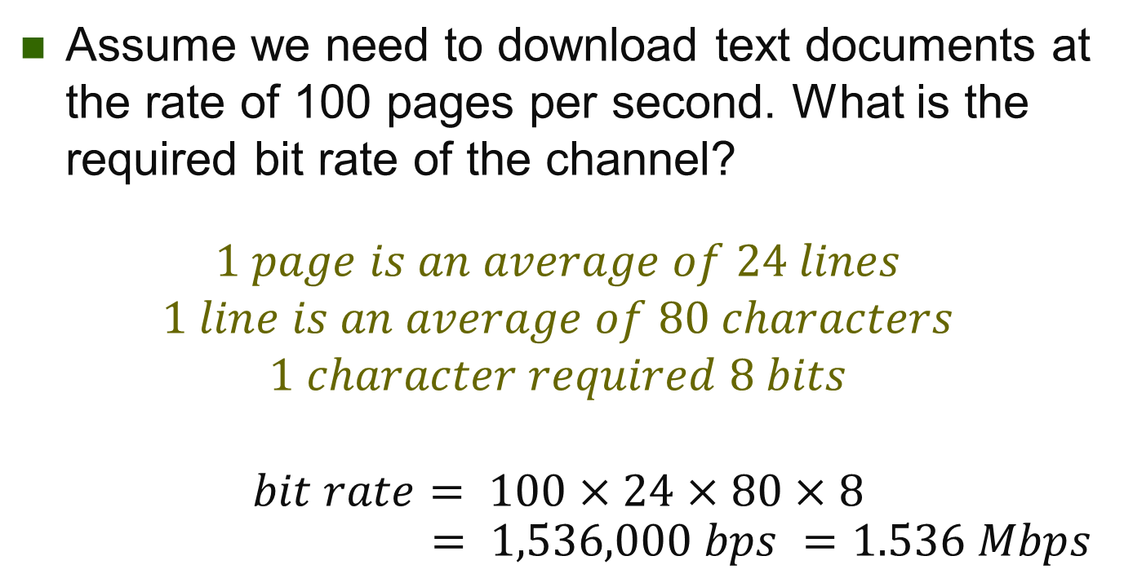
Example 3.5
Assume we need to download text documents at the rate of 100 pages per second. What is the required bit rate of the channel?
$$1 page is an average of 24 lines$$
$$1 line is an average of 80 characters$$
$$1 character required 8 bits$$
$$bit rate= 100×24×80×8$$
$$= 1,536,000 bps =1.536 Mbps$$

Slide 42
Bit Length
We discussed the concept of the wavelength for an analog signal: the distance one cycle occupies on the transmission medium.
$$bit length=propagation speed×bit duration$$
Notes:
Duration = ระยะเวลา
occupies (ออคคิวไปซ) = ตรงบริเวณ

Slide 43
Digital As Composite Analog
Based on Fourier analysis, a digital signal is a composite analog signal. The bandwidth is infinite.
Notes:
Composite = ประกอบด้วย

Slide 44
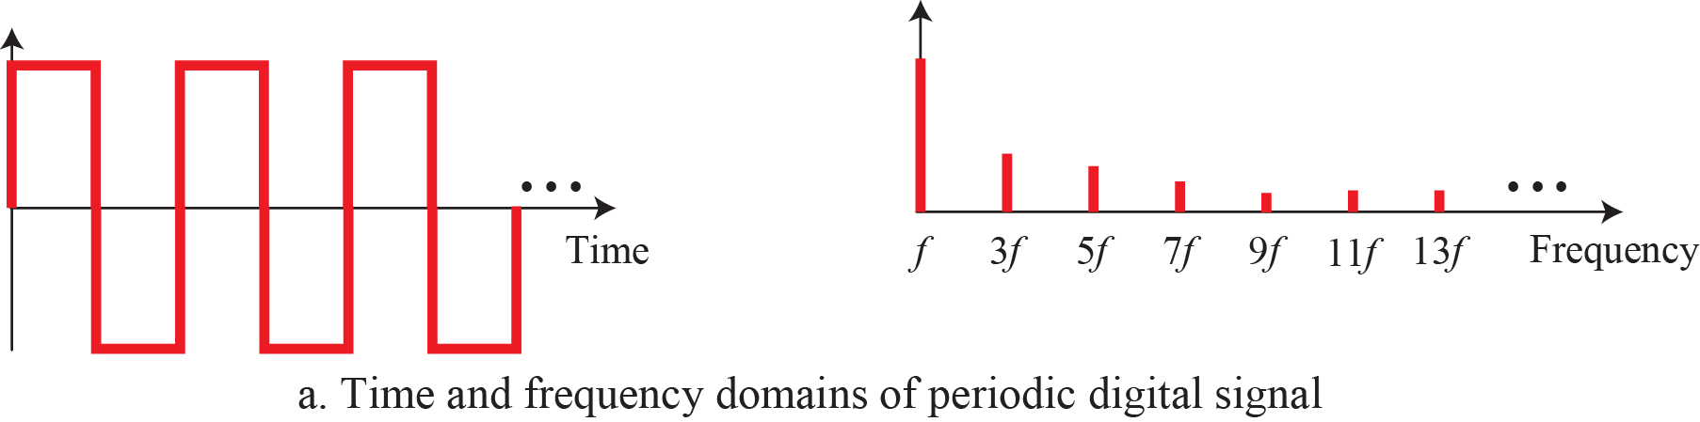
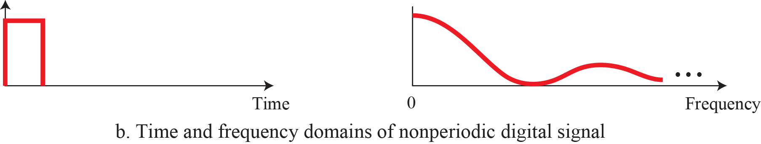
The time and frequency domains of periodic and nonperiodic digital signals

Slide 45
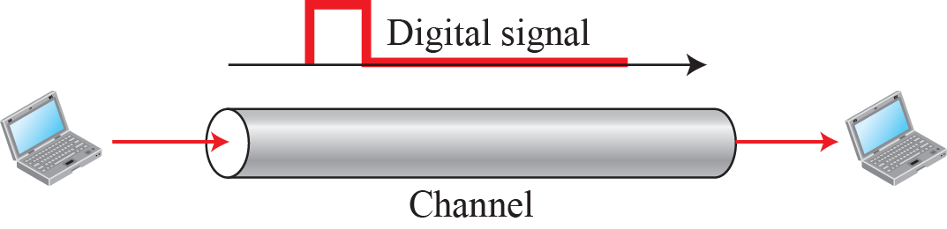
Transmission of Digital Signals
Baseband transmission

Slide 46
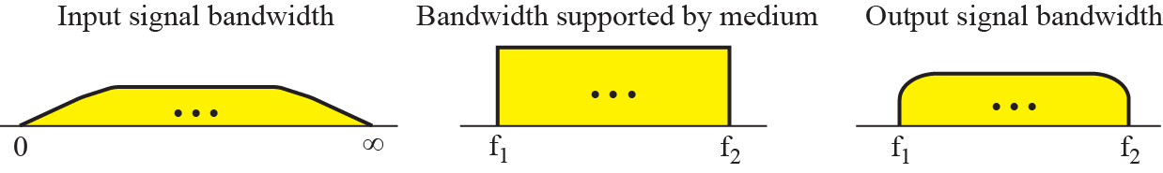
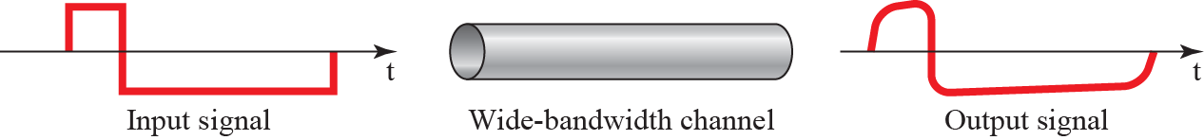
Baseband transmission using a dedicated medium
Notes:
Dedicated = ให้

Slide 47
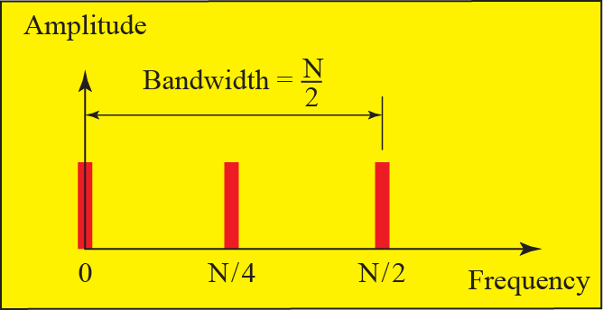
Rough approximation of a digital signal
Notes:
Rough (รัฟ) = หยาบ

Slide 48
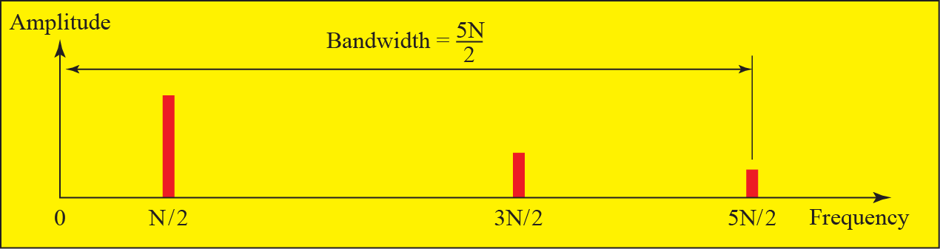
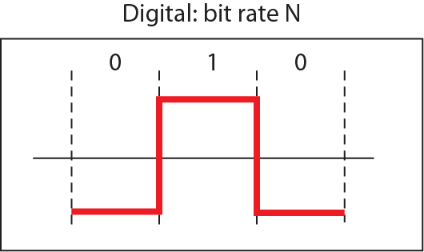
Simulating a digital signal with first three harmonics

Slide 49
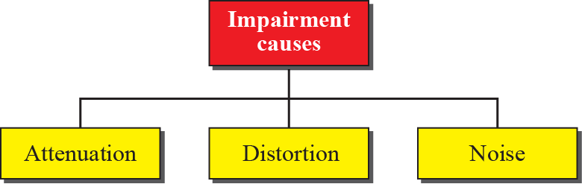
4. TRANSMISSION IMPAIRMENT
Signals travel through transmission media, which are not perfect. The imperfection causes signal impairment.
What is sent is not what is received.
Notes:
Impairment (อิมเพียรเม้นท) = การทำให้ลดคุณค่าลง
travel = การเดินทาง
causes (คอซัส) = สาเหตุที่

Slide 50
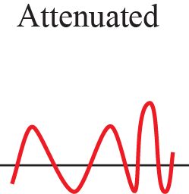
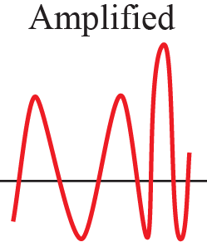
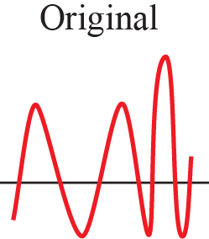
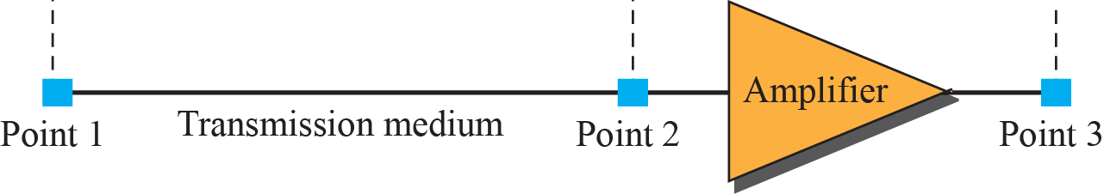
Attenuation
Attenuation means a loss of energy.
Notes:
Attenuation = การอ่อนกำลัง

Slide 51
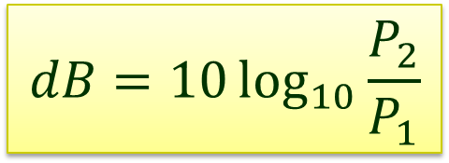
Decibel
The decibel(dB) measure the relative strength of two signals or one signal at two different points.
$$dB=10\log_{10}{\frac{P_{2}}{P_{1}}}$$

Slide 52
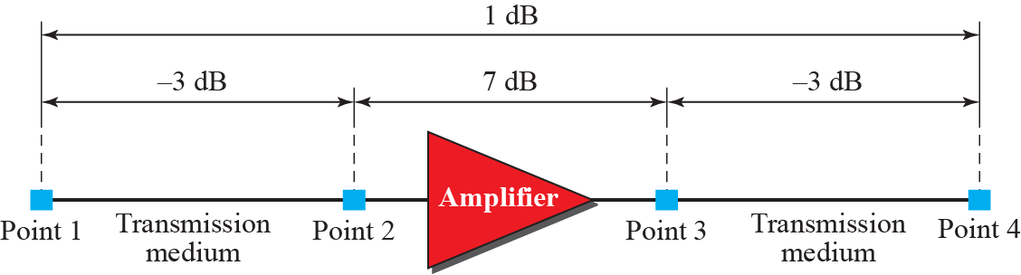

Decibels for Example

Slide 53
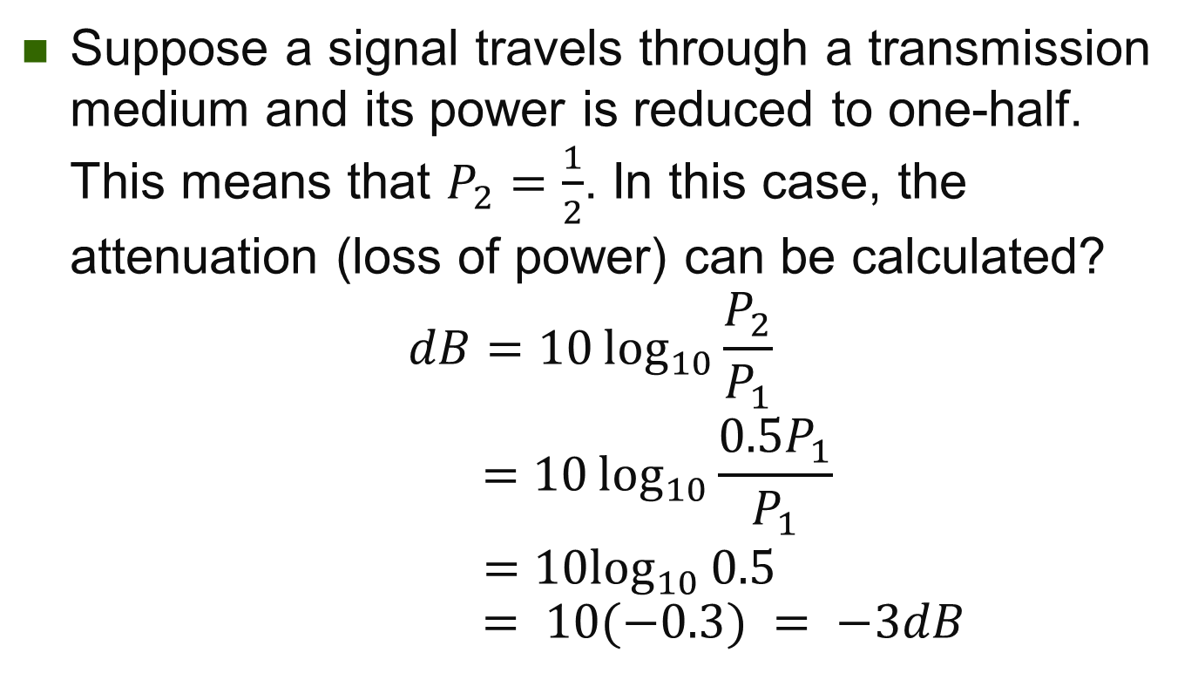
Example 3.6
Suppose a signal travels through a transmission medium and its power is reduced to one-half. This means that $P_{2}=\frac{1}{2}$. In this case, the attenuation (loss of power) can be calculated?
$$dB=10\log_{10}{\frac{P_{2}}{P_{1}} }$$
$$=10\log_{10}{\frac{{0.5P}_{1}}{P_{1}}}$$
$${ =10log}_{10}{0.5}$$
$$= 10(−0.3) = −3dB$$
Notes:
Suppose = สมมติ
reduced = ลดลง

Slide 54


Distortion
Distortion means that the signal changes its form or shape.
Notes:
Distortion = การบิดเบือน

Slide 55



Noise
Noise is another cause of impairment. Several types of noise, such as thermal noise, induced noise, crosstalk, and impulse noise, may corrupt the signal.
Notes:
Several = ต่างๆ นาๆ
Crosstalk = หมายถึงสัญญาณไฟฟ้าข้ามไปรบกวนกัน
may corrupt = อาจเสียหาย

Slide 56


Signal-to-Noise Ratio (SNR)

Slide 57


SNR
$$SNR=\frac{average signal power}{average noise power}$$
$${SNR}_{dB}=10\log_{10}{SNR}$$

Slide 58

Example 3.7
The power of a signal is $10 mW$and the power of the noise is $1 µW$. What are the values of $SNR$ and ${SNR}_{dB}$?
$$SNR=\frac{10,000μw}{1μw}$$
$$=10,000$$
$${SNR}_{dB}=10\log_{10}{10,000}$$
$$=10\log_{10}{{10}^{4} }$$
$$=40$$

Slide 59
5. DATA RATE LIMITS
A very important consideration in data communications is how fast we can send data, in bits per second. over a channel. Data rate depends on three factors:
  The bandwidth available
  The level of the signals we use
  The quality of the channel (the level of noise)
Notes:
Available = ที่สามารถใช้ได้

Slide 60
Noiseless Channel: Nyquist Bit Rate
$$Bit Rate=2×bandwidth×log2×L$$
Notes:
Nyquist = คือความถี่ในการสุ่ม

Slide 61

Example 3.8
Consider a noiseless channel with a bandwidth of 3000Hz transmitting a signal with two signal levels The maximum bit rate can be calculated?
$$BitRate =2×3000×\log_{2}{2}$$
$$= 6000 bps$$

Slide 62
Noisy Channel: Shannon Capacity
$$Capacity=bandwidth×log2(1+SNR)$$

Slide 63

Example 3.9
Noisy channel in which the value of the SNR ratio is almost zero. The noise is so strong that the signal is faint. For this channel the capacity $C$ is calculated?
$$C=B\log_{2}{(1+SNR)}$$
$$=B\log_{2}\left(1+0\right)$$
$$=B\log_{2}{1}$$
$$=B×0$$
$$=0$$

Slide 64
6. PERFORMANCE
Up to now, we have discussed the tools of transmitting data (signals) over a network and how the data behave.
One important issue in networking is the performance of the network—how good is it? In this section, we introduce terms that we need for future chapters.
Notes:
Behave = ประพฤต
Issue = ปัญหา

Slide 65
Bandwidth
One characteristic that measures network performance is bandwidth. However, the term can be used in two different contexts with two different measuring values:
  Bandwidth in Hertz
  Bandwidth in Bits per Seconds

Slide 66
Throughput
The throughput is a measure of how fast we can actually send data through a network.

Slide 67

Example 3.10
A network with bandwidth of 10Mbps can pass only an average of 12,000 frames per min with each frame carrying an average of 10,000 bits. What is the throughput of this network?
$$Throughput=\frac{12,000×10,000}{60}$$
$$=2 Mbps$$

Slide 68

Latency (Delay)
The latency or delay defines how long it takes for an entire message to completely arrive at the destination from the time the first bit is sent out from the source.
$$Latency =propagation time +$$
$$transmission time +queuing time +$$
$$processing delay$$

Slide 69

Propagation Time
Propagation time measures the time required for a bit to travel from the source to the destination.
$$propagation time=\frac{Distance}{Propagation Speed}$$

Slide 70

Example 3.11
What is the propagation time if the distance between the two points is $12,000km$? Assume the propagation speed to be $2.4×{10}^{8}m/s$ in cable.
$$Propagation time = \frac{12,000×1,000}{(2.4×{10}^{8})}$$
$$=50 ms$$

Slide 71

Transmission time
The transmission time of a message depends on the size of the massage and the bandwidth of the channel.
$$Transmission Time=\frac{Message size}{Bandwidth}$$

Slide 72

Example 3.12
What are the propagation time and the transmission time for a 2.5-KB message if the bandwidth of the network is 1 Gbps?
$$Transnission time= \frac{2500×8}{{10}^{9}}$$
$$=0.020 ms$$
Notes:
KB = Kilobyte

Slide 73
Queuing Time
The time needed for each intermediate or end device to hold the message before it can be processed.
The queuing time is not a fixed factor.

Slide 74
Bandwidth-Delay Product
Bandwidth and delay are two performance metrics of a link.
However, as we will see in this chapter and future chapters, what is very important in data communications is the product of the two, the bandwidth-delay product.
Let us elaborate on this issue, using two hypothetical cases as examples.

Slide 75

Filling the links with bits for Case 1

Slide 76

Filling the pipe with bits for Case 2

Slide 77
Jitter
Another performance issue that is related to delay is jitter.
We can roughly say that jitter is a problem if different packets of data encounter different delays and the application using the data at the receiver site is time-sensitive (audio and video data, for example).
Notes:
Roughly = พอสังเขป
encounter = เผชิญหน้า

Slide 78
7. SUMMARY

Slide 79
อ้างอิง
[1]. Behrouz A. Forouzan, “Data communications and networking”

